Slide 1

单体智能
如何判断一个智能体具有智能？
许多心理学家认为，智力可以通过单一因素来定义。无论这个单一因素被称为positive manifold（积极多种），神经处理速度还是g（智能指数），人类思维及其过程的复杂性都可以简化为单一因子，定义为智力。
Jensen（1993）“最明显的假设是信息处理的速度是g的必要基础，处理速度的一个可能的神经学基础是通过神经传播的速度途径”可以从反应时间分数合理地测量或推断信息传输的速度。如果一个人具有更快的神经处理速度，那么他或她有更好的反应时间。反过来，鉴于反应时间与智商高度相关，那些具有更快神经处理速度的个体具有更高的智商。因此，神经处理速度决定了个体的智力水平;这种智能是一种普遍的智能，g。
由此个人总结来看：若智能体在实现人的某一单方面行为过程中，具有较快的反应处理速度，那么可以称其具有智能。我们为了使智能体具有高速的处理能力，通过设计高运算循环、迭代的算法对智能体进行控制、训练，在计算时使用TensorFlow，Torch，Keras等运算数据包，配合具有高速运算能力的计算机，以提供智能体高速的计算处理能力，配合智能算法对其行为进行快速调整、优化，进而使这一行为达到类人类行为或专家水平。

Slide 2
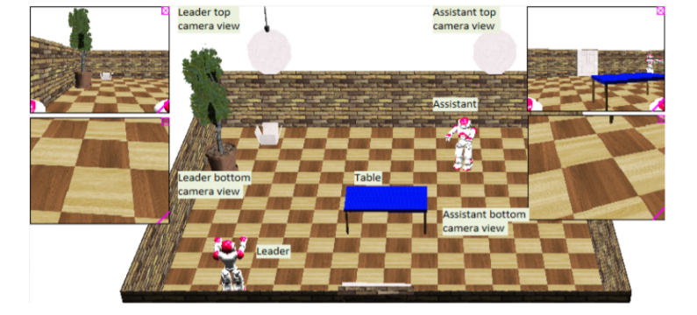
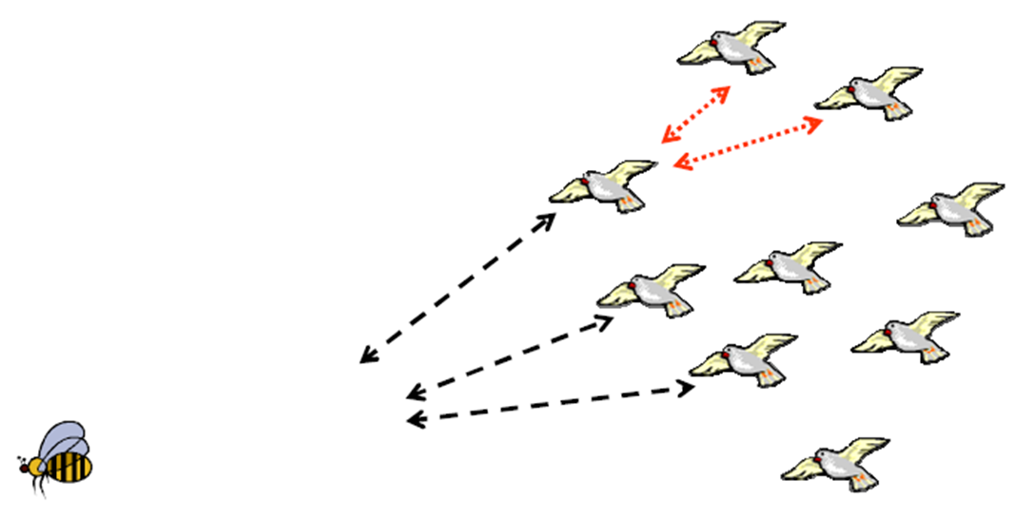
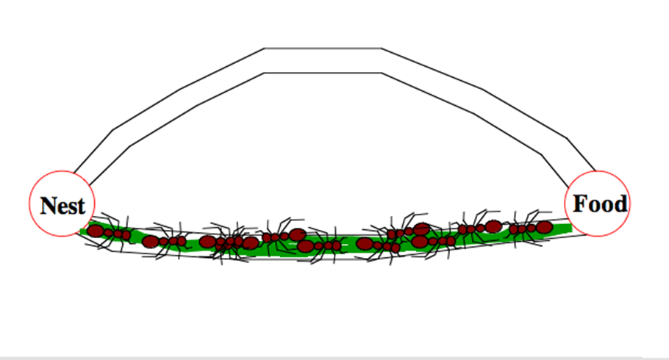
群体智能
群体智能源于对以蚂蚁、蜜蜂 等为代表的社会性昆虫的群体行为的研究。最早被用在细胞机器人系统的描述中。它的控制是分布式的，不存在中心控制。群体具有自组织性。
特点：(1) 控制是分布式的,不存在中心控制。 (2) 群体中的每个个体都能够改变环境,这是个体之间间接通信的一种方式,这种方式被称为“激发工作”(Stigmergy) 。 (3) 群体中每个个体的能力或遵循的行为规则非常简单,因而群体智能的实现比较方便,具有简单性的特点。(4) 群体具有自组织性。
基本原则：(1) 邻近(2) 品质(3) 多样性反应 (4) 稳定性 (5) 适应性
个人总结：通过简单规则约束定义系统内单个智能体或多个智能体之间的规则，使系统整体具有达到智能的协调完成某种任务或对某一任务实现优化的能力，其体系本身的单个智能体的g值并不强，其核心是协调配合，信息同步共享，通过仿生学的研究方法实现了从自然系统到人工系统的应用，并以此能执行庞大繁重的系统任务。

